Slide 1
LA MIA GIORNATA
DOCENTE LUCIRINO EMANUELA ANTONELLA

Slide 2
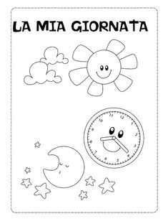
POSSIAMO MOSTRARLO AD ES. SU UN CARTELLONE.

Slide 3
PARTIAMO CON DOMANDE STIMOLO
Quando vi svegliate e guardate dalla finestra cosa vedete?
Luce o buio?
Sole o luna?
Quando andate a nanna e guardate dalla finestra cosa vedete?
Luce o buio?
Sole o luna?
Ci sono le stelle nel cielo?

Slide 4
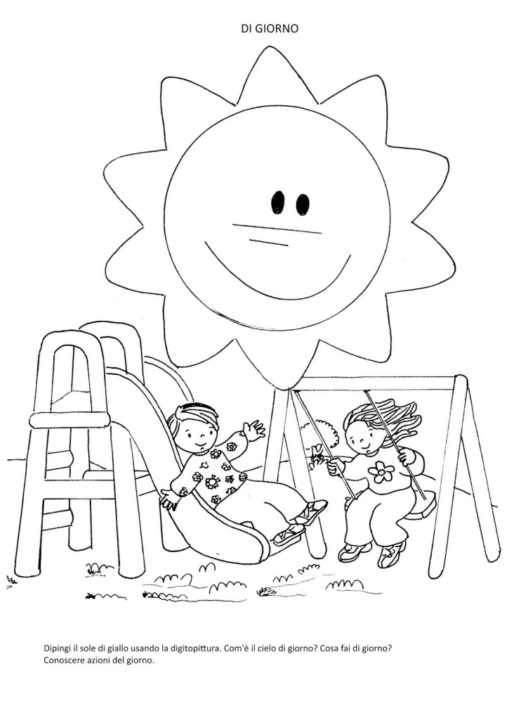
Guardiamo questa immagine che vediamo?

Slide 5
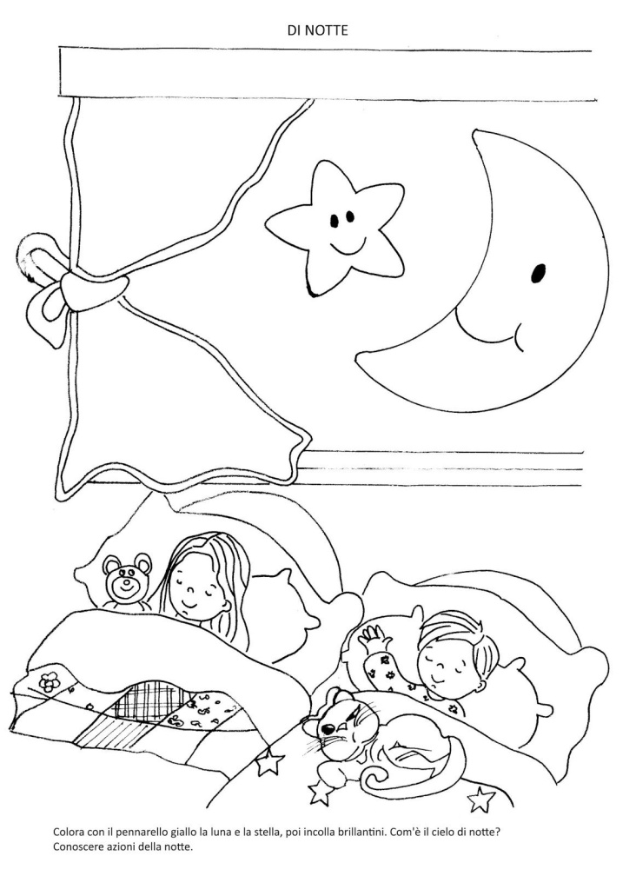
Qui invece?

Slide 6
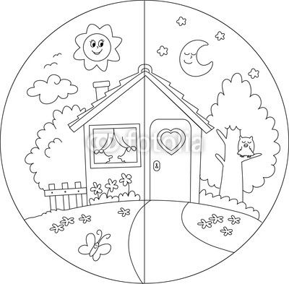
ORA COLORIAMO COSA VEDIAMO ADESSO: LA PARTE DOVE…….

Slide 7
LA MESTRA RACCONTA…
I bambini ascoltano la giornata di MARCO.

Slide 8
ORA GUARDIAMO LA GIORNATA DI MARCO.

Slide 9
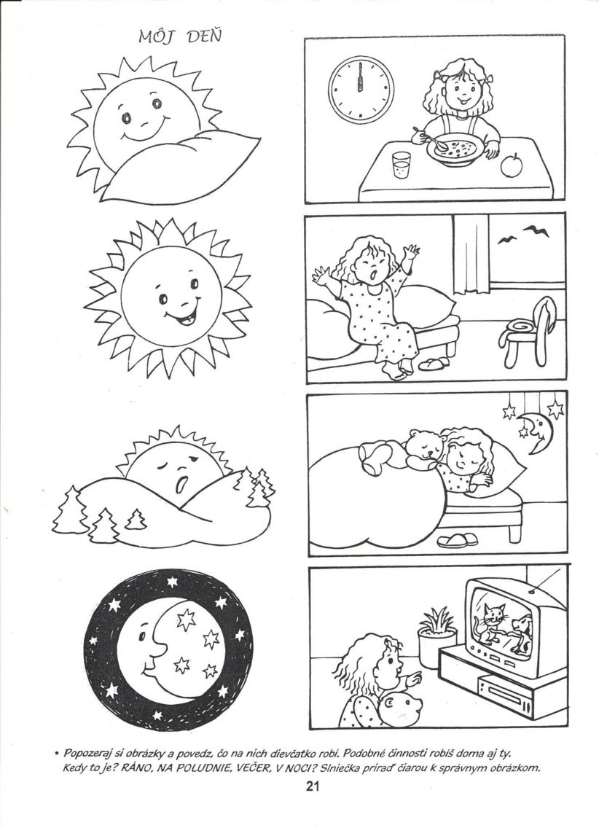
GUARDIAMO LA GIORNATA DI MARIA. RICOMPONIAMOLA.

Slide 10
DOMANDE STIMOLO IN CIRCLE TIME
I bambini raccontano la propria giornata singolarmente.
Quando ti svegli cosa fai?
E dopo?
Ecc….

Slide 11
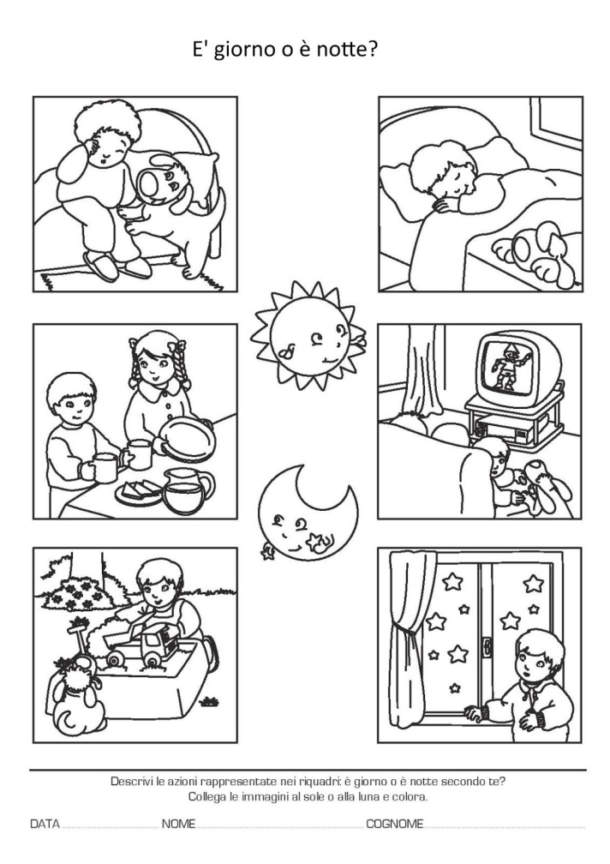
COLLEGHIAMO ORA.

Slide 12
IMPARIAMO LA FILASTROCCA.

